Slide 1
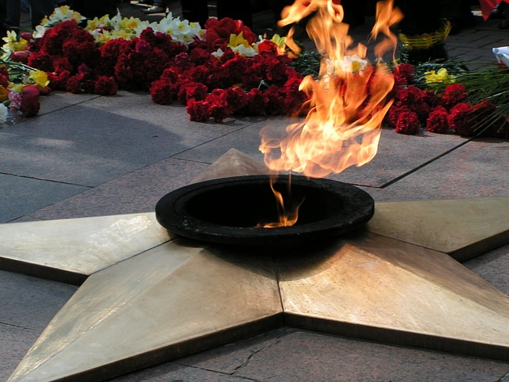
Генералы – выходцы из Коми республики
Автор: Ванюта Оксана Семеновна, учитель истории и обществознания МБОУ «Сизябская СОШ»

Slide 2
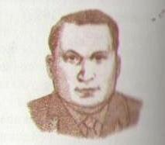
Генерал-майор Алексей Николаевич Жилин (1914-1968)

Slide 3
Родился в марте 1914 года в семье крестьянина-бедняка в д. Разгорт Удорского района. Коми. После окончания семилетки и учительских курсов работал учителем начальных классов в селах Удорского района. В 1937 году Алексей Николаевич окончил московский рабфак, в 1939 году - техническое училище, затем Академию Генштаба бронетанковых и механизированных войск. В послевоенные годы находился на командных должностях в соединениях танковых войск. За участие в боях с немецко-фашистскими захватчиками и выполнение воинского долга генерал А. Н. Жилин удостоен ордена Ленина, трех орденов Отечественной войны, ордена Красной Звезды и многих медалей. Скончался А. Н. Жилин 6 августа 1968 г. и похоронен в г. Куйбышеве.

Slide 4
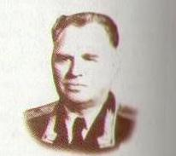
Генерал-майор Александр Иванович Калинин (1901-1985)

Slide 5
Родился в 1901 году в семье крестьянина деревни Вендинга Удорского района. Коми. В 1916 году окончил высшее начальное училище в г. Яренске. В годы гражданской войны 17-летний юноша добровольно вступил в Красную Армию и 43 года своей жизни посвятил службе в Вооруженных Силах страны. А. И. Калинин окончил ряд военных учебных заведений и военно-воздушную академию им. Жуковского. В годы Великой Отечественной войны и в послевоенную пору А. И. Калинин находился на руководящих должностях в Военно-воздушных Силах страны. Ряд лет работал в торговом представительстве в Китайской Народной Республике. В отставку вышел в 1960 году. За активное участие в Великой Отечественной войне и безупречное выполнение воинского долга А. И. Калинин удостоен более двадцати орденов и медалей, в их числе ордена Ленина, трех орденов боевого Красного Знамени, двух орденов Красной Звезды и ордена Отечественной войны. Умер А. И. Калинин в 1985 году в г. Москве. Урна с прахом покойного захоронена на могиле его старшего брата Михаила Ивановича на Сыктывкарском кладбище.

Slide 6
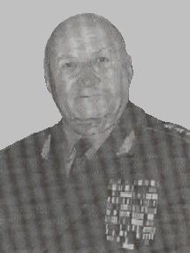
Генерал-полковник Александр Иванович Одинцов (1918-1995)

Slide 7
Родился 13 мая 1918 года в семье крестьянина села Семуково Усть-Вымского района. Коми. После окончания в Усть-Вымского педагогического училища в 1936 году работал в райкоме комсомола. В 1939 году окончил Ленинградское политическое училище им. Ф. Энгельса. Принимал участие в советско-финляндской войне, был тяжело ранен. За проявленное мужество и героизм награжден орденом Красного Знамени.
С начала Великой Отечественной войны лейтенант Одинцов А.Г. - политрук роты и комиссар батальона, участвует в обороне Москвы. В качестве военного комиссара Отряда особого назначения №2 войсковой части 9903 разведывательного штаба Западного фронта выполнял специальные задания командования. С августа 1942 года Оперативный разведывательный центр под командованием майора Одинцова А.И. действовал в тылу немецко-фашистских захватчиков на территории Смоленской области и Белоруссии. Отмечаются особые заслуги разведчиков ОРЦ в период проведения советскими войсками стратегической наступательной операции «Багратион» по освобождению Белоруссии. После осколочного ранения в шею был эвакуирован за линию фронта.
С 1944 года - слушатель Высшей специальной (разведывательной) школы Генштаба Красной Армии. В послевоенные годы окончил Академию Генерального штаба. Командовал дивизией и корпусом. Был начальником одного из управлений Главного штаба сухопутных войск. В течение многих лет являлся первым заместителем председателя ЦК ДОСААФ. В последние годы плодотворно работал на посту заместителя Председателя Российского комитета ветеранов войны. За заслуги перед родиной А. И. Одинцов награжден орденом Ленина, пятью орденами Боевого Красного Знамени, орденом Октябрьской Революции, орденами Отечественной войны I-й и II-й степеней, двумя орденами Красная Звезда, медалью Партизану Отечественной войны I-й степени (1944) и многими медалями. Автор книги «Немеркнущее зарево».
Скончался 9 января 1995 года, похоронен в городе Москве на Лефортовском кладбище.

Slide 8
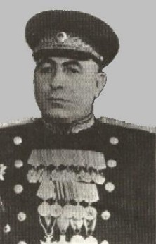
Генерал-лейтенант Дмитрий Георгиевич Дубровский (Сивков) (1904 – 1962)

Slide 9
Родился 8 февраля 1904 г. в семье крестьянина-бедняка Сивкова Георгия Ионовича в деревне Граддор Усть-Сысольского уезда. Коми. После окончания церковно-приходской школы в 1914 году до 1917 года работал в г. Усть-Сысольск. Затем батрачил у местных кулаков в д. Граддор, работал в хозяйстве отца. Летом 1921 г. вступил в Красную Армию. В 1925 году окончил Ленинградскую пехотную школу, в 1928 г. - военно-политические курсы им. Энгельса в Ленинграде. На Дальнем Востоке прослужил 8 лет. Участвовал в боях у озера Хасан против японских милитаристов. В 1938 году окончил военно-политическую академию им. Ленина в Ленинграде, служил военным комиссаром на Дальнем Востоке, затем в первой Московской дивизии. До начала Великой Отечественной войны служил членом Военного Совета 10-й Общевойсковой армии в Западной Белоруссии. 3 июля 1941 г. был тяжело ранен в районе реки Березина (Белоруссия). В ноябре 1941 г. назначен членом Военного Совета 28-й резервной армии, формировавшейся в г. Ярославле. 6 декабря 1942 года Д.Г.Дубровскому присвоено звание генерал-майор. В конце декабря 1941 г. его по личной просьбе назначили членом Военного Совета 61-й общевойсковой армии. С 61-й армией Дубровский прошел путь от Оки до Эльбы, принимал участие в боях при освобождении от фашистских захватчиков городов Болхова, Орла, Чернигова, Минска, Бреста, Риги, Варшавы, Берлина, участвовал в разработке и осуществлении всех стратегических операций армии.
В 1945 году генерал Дубровский был переведен на должность начальника Управления советской военной администрации в Германии по земле Саксония. 11 мая 1949 года Д.Г.Дубровскому присвоено звание генерал-лейтенанта. В ноябре 1949 г. в связи с созданием Советской контрольной комиссии стал председателем этой комиссии по земле Саксония, где проработал до июля 1950 г., после чего вернулся в СССР и был назначен членом Военного Совета Белорусского военного округа. На этом посту работал до ухода в запас по состоянию здоровья в 1956 году. Награжден четырьмя орденами Ленина. Умер в Москве, похоронен на Новодевичьем кладбище.

Slide 10
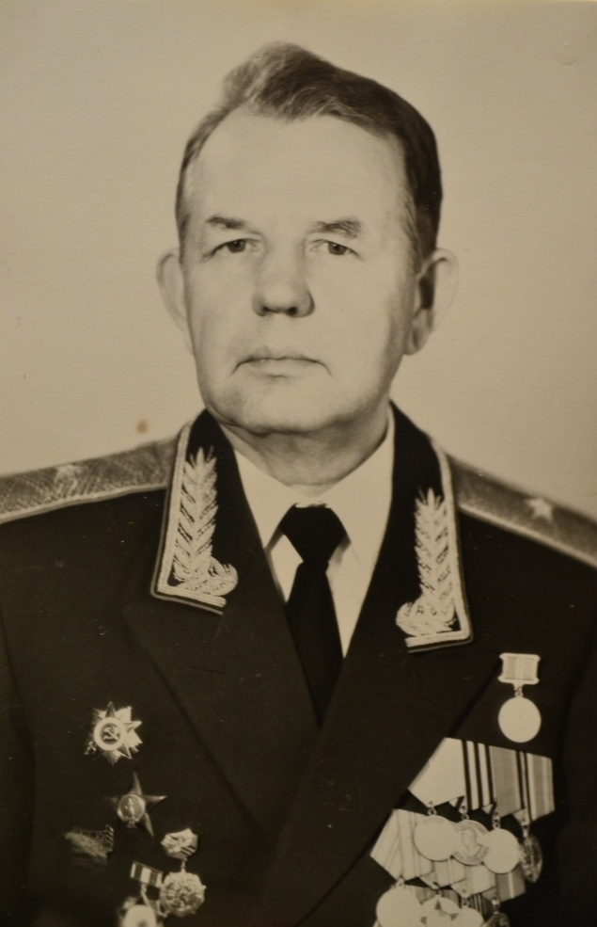
Генерал Владимир Николаевич Козлов (1926-1996)

Slide 11
Родился в 1926 году в семье учителя с. Гам Усть-Вымского района. Коми. 17-летним в 1943 году ушел на фронт. Боевое крещение получил в Литве. В дальнейшем принимал участие в боях в составе 5-й танковой армии I Прибалтийского Фронта. Участвовал во взятии Кенигсберга, где и встретил окончание войны.
Став офицером, проходил службу в частях зенитно-ракетных войск в Грузии, Прибалтике. Окончил Харьковскую им. маршала Говорова военную академию, служил на командирских и инженерных должностях. Защитил диссертацию на звание кандидата технических наук. В дальнейшем был назначен заместителем командующего войск по вооружению противовоздушной обороны Московского военного округа, а последние годы службы в армии занимал пост начальника управления Главного Штаба ПВО. В отставку вышел в 1984 г., скончался в 1996 г., похоронен на Востряковском кладбище г. Москвы.

Slide 12
Генерал-лейтенант Филиппов Василий Ионикиевич (1924-1987)

Slide 13
Родился 1 января 1924 года в семье учителей в с.Ижма. Коми. В 1941 году окончил Мохченскую среднюю школу. В 17 лет добровольно вступил в ряды Красной Армии, в звании лейтенанта окончил Пуховичское военное пехотное училище в г. Великий Устюг. Участвовал в боях с декабря 1941 г., был командиром стрелкового взвода на Лениградском, Волховском, Северо-Западном фронтах. С мая 1942 г. - командир взвода, роты в танковой бригаде. С мая 1943 г. воевал на Юго-Западном, 3-м Украинском фронтах командиром роты, батальона отдельного фронтового мотоциклетного полка. В 19 лет был награжден орденом Красной Звезды и орденом Отечественной войны II степени. Участвовал в освобождении Молдавии, Югославии, Венгрии. Особо отличился при освобождении столицы Югославии - Белграда. Передовой отряд, которым командовал В. Филиппов, в числе первых ворвался в город и в уличных боях уничтожил около ста солдат и офицеров, 200 солдат взяли в плен. Умелое руководство, личное мужество и отвагу проявил при ликвидации немецкого плацдарма на реке Драва и взятии венгерского города Дьер в марте 1945 года, за что был награжден орденом Отечественной войны I степени. Трижды ранен. День Победы старший лейтенант, командир мотоциклетного батальона В. Филиппов встретил в столице Австрии – Вене..
До 1947 года находился в составе советских войск в Болгарии и Румынии. В 1954 году окончил Академию бронетанковых и механизированных войск советской армии. Затем командовал танковым полком в Заполярье и в Карелии. В 1964-65 годах был военным советником на Кубе, затем занимал высокие командные должности в войсках Дальневосточного военного округа. Был командиром дивизии, заместителем командующего армией, первым заместителем начальника штаба военного округа. В 1975-77 годах служил главным военным советником в Йеменской арабской республике. В 1977-84 годах возглавлял управление боевой подготовки войск Дальневосточного военного округа. В 1984 году назначен заместителем главного военного советника по военным действиям в Афганистане. По болезни вышел в отставку в 1986 г. Умер 7 января 1988 года, похоронен в г.Горьком. Награжден 24 советскими орденами и медалями, в том числе 2 орденами Красной Звезды, 3 орденами Отечественной войны, орденом Трудового Красного Знамени, медалями «За оборону Ленинграда», «За освоение целинных земель». 3 орденами и 11 медалями других государств: Болгарии, Венгрии, Монголии, Афганистана, Йеменской арабской республики.

Slide 14
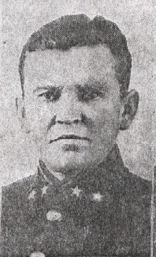
Генерал-майор Георгий Николаевич Микушев (1898-1941)

Slide 15
Родился 24 мая 1898 г. в г. Кунгур Пермской губернии. Коми. В июне 1916 года после окончания реального училища в Кунгуре стал юнкером Алексеевского военного училища в Москве. В начале 1917 г. в звании прапорщика направлен в 147-й запасной пехотный полк. В августе того же года назначен командиром роты 499-го пехотного полка действующей армии. За проявленную личную храбрость и командирские способности присвоено звание подпоручика.
В январе 1918 г. вернулся в Кунгур. Работал ответственным секретарём городской газеты. В августе 1918 года добровольно вступил в Красную Армию, был назначен командиром отдельной роты, а с января 1919 — начальником оперативной части 1-й Красноуфимской бригады 30-й стрелковой дивизии. После окончания гражданской войны занимал ряд командных и штабных должностей, заочно окончил Военную академию. В августе 1939 года комбриг Г. Н. Микушев назначен командиром 41-й стрелковой дивизии. В июне 1940 года присвоено звание генерал-майор.
Несмотря на строжайший запрет руководства страны не предпринимать никаких действий, могущих показаться командованию гитлеровского вермахта подготовкой к войне, Микушев принял волевое и опасное для собственной карьеры, а то и жизни решение – 19 июня 1941 года он возвращает весь личный состав дивизии, находившийся на лагерных сборах и хозработах, к месту постоянной дислокации, а вечером 21-го отдает приказ выдать войскам боезапас. В результате действий генерала дивизия смогла в течение 5 дней оборонять Рава-Русский укрепрайон и отступила только при угрозе окружения. Дивизия Микушева отошла непобеждённой и в полном порядке. Маршал Советского Союза Ф. И. Голиков подвиг 41-й стрелковой дивизии по своей значимости сравнил с подвигом героев Бреста.
Далее дивизия отличилась в оборонительных боях под Киевом, в особенности под Белой Церковью. В одном из боёв под Козельцом 9 сентября 1941 года Микушев лично повёл бойцов в контратаку и был смертельно ранен. Похоронен 12 сентября 1941 года в Киеве на территории Ботанического сада; в 1966 году со всеми почестями перезахоронен на Лукьяновском военном кладбище Киева.

Slide 16
Источники:
http://kp.rkomi.ru/txt/05_854.html /Книга Памяти Республики Коми т. 5 стр. 854/КАК КОМИ ПАРЕНЕК ГЕНЕРАЛОМ СТАЛ
http://niznov-nekropol.ucoz.ru/index/filippov_v_i/0-1511. Нижегородский некрополь. Генерал Филиппов В.И.
http://www.museum-izhma.ru/spisok-znamenityh-ljudej/filippov-vasilij-ionikievich/
http://kp.rkomi.ru/txt/04_416.html/ Книга Памяти Республики Коми т. 4 стр. 416/ОТ ВЕЛИКОГО УСТЮГА ДО ВЕНЫ
http://kp.rkomi.ru/txt/09_009.html/ Книга Памяти Республики Коми т. 9 стр. 009/ВО ИМЯ БУДУЩЕГО
http://www.yaplakal.com/forum7/st/50/topic426645.html
http://maxima-library.org/avtory/avtory/bl/author/92753
http://www.e-reading.by/chapter.php/1015569/278/Kolpakidi_-_Specnaz_GRU_samaya_polnaya_enciklopediya.html / Одинцов А.И.
http://www.kominarod.ru/gazeta/papers/paper_785.html
http://russian-dossier.ru/taxonomy/term/1917/ Дубровский Дмитрий Георгиевич
http://kp.rkomi.ru/txt/05_854.html /Книга Памяти Республики Коми т.6 стр. 9/ ВЕЧНЫЙ ОГОНЬ ПАМЯТИ
https://ru.wikipedia.org/wiki/
http://www.russer.ru/a/a/mikushev_georgiy_nikolaevich
http://kp.rkomi.ru/txt/04_361.html/ Книга Памяти Республики Коми т. 4 стр. 361/Железный комдив
http://vsr.mil.by/2011/06/22/reshenie-ravnoe-podvigu/

